Slide 1


PROJETO INDIVIDUAL

Slide 2
CULINARIA

Slide 3
CONTEXTO DO TEMA
Momento da historia (LINHA DA VIDA)
Maior dificuldade
Gratidão

Slide 4
SITE / APLICAÇÃO WEB
Site para compartilhamento de Receitas

Slide 5



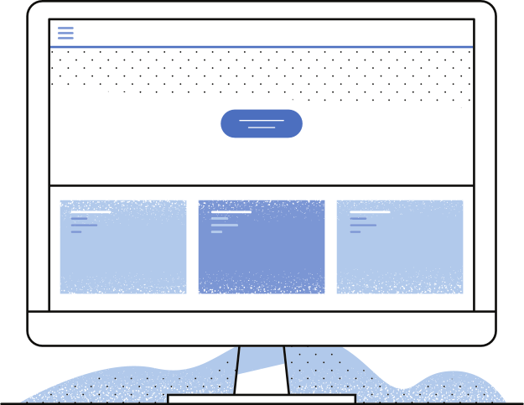







HLD
PROVEDORA DE INTERNET
BANCO DE DADOS
2
WIFI
SITE
3
USUARIO

Slide 6















LLD
INTENET
FIBRA OPTICA -
A PARTIR DE 5MB
ROTEADOR WIFI
DESKTOP / NOTEBOOK
I3 - 2GB RAM
INTENET
INTENET
FIBRA OPTICA -
A PARTIR DE 5MB
FIBRA OPTICA -
A PARTIR DE 5MB
SITE
LINGUAGENS DA LIGAÇÃO DO SITE COM O BANCO
ROTEADOR WIFI
DESKTOP / NOTEBOOK
I3 - 4GB RAM
ROTEADOR WIFI
LINGUAGENS DO SITE
BANCO DE DADOS
LIGADO NO MYSQL SERVER

